Slide 1
BASE DE DATOS: CALIFICACIONES

Slide 2
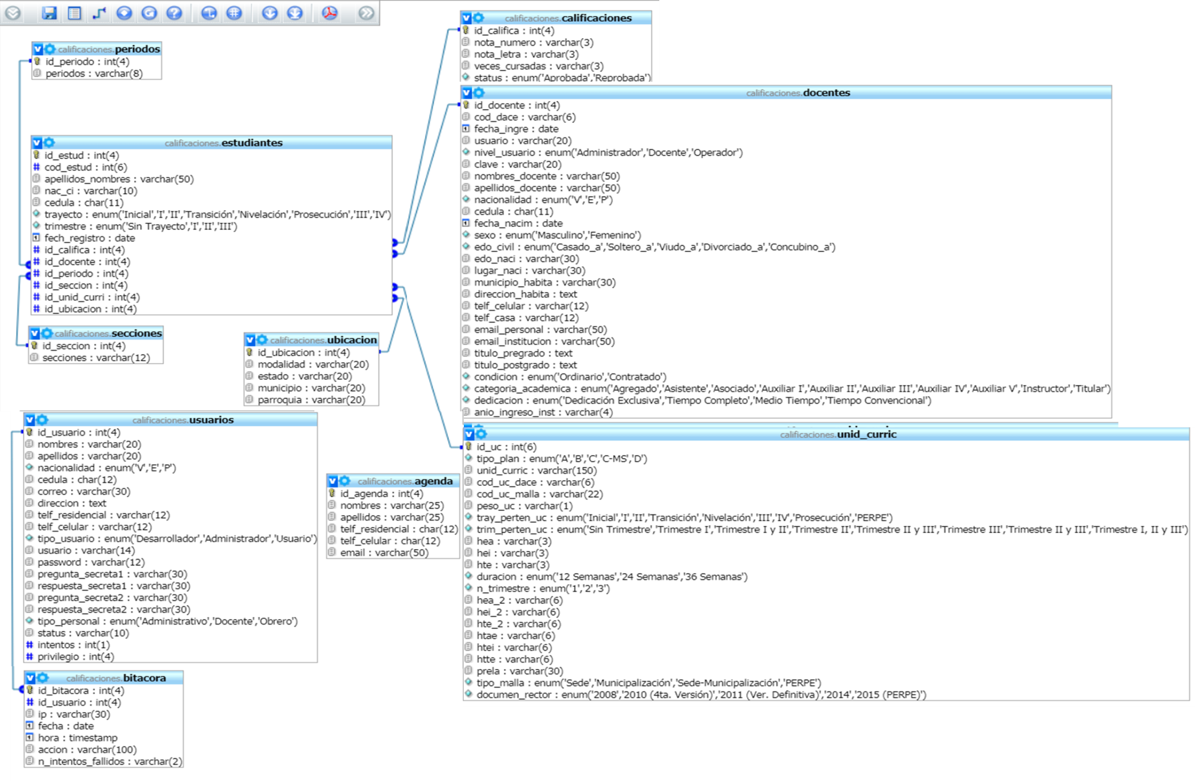

Slide 4
PANTALLA DE BIENVENIDA

Slide 5
BIENVENIDOS (AS)
Bienvenidos (as) al Sistema Informático para el Registros de Calificaciones Estudiantiles del Programa Nacional de Formación en Administración (P.N.F.A.), de la Universidad Politécnica Territorial de Falcón “Alonso Gamero” de la Ciudad de Santa Ana de Coro Estado Falcón, Venezuela.
S.I.R.C.E.
ENTRAR

Slide 6
PANTALLA DE LOGUEO

Slide 7
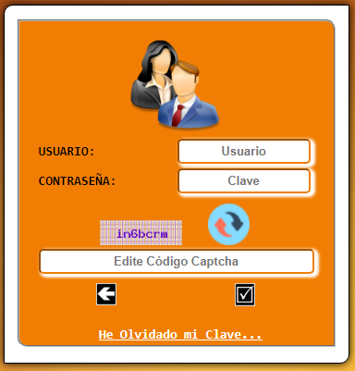
INGRESO AL SISTEMA

Slide 8
PANTALLAS PARA RECUPERAR LA CLAVE

Slide 9
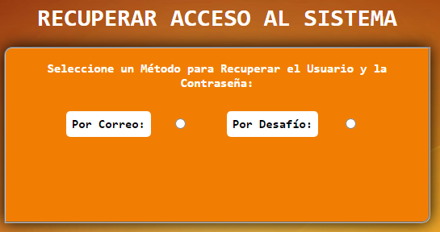

Slide 10
PANTALLAS PARA RECUPERAR LA CLAVE, POR CORREO

Slide 11
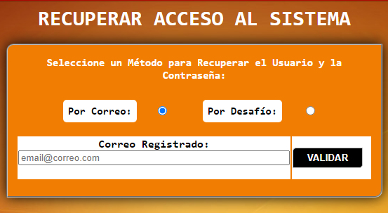

Slide 12
PANTALLAS PARA RECUPERAR LA CLAVE, POR DESAFÍO

Slide 13
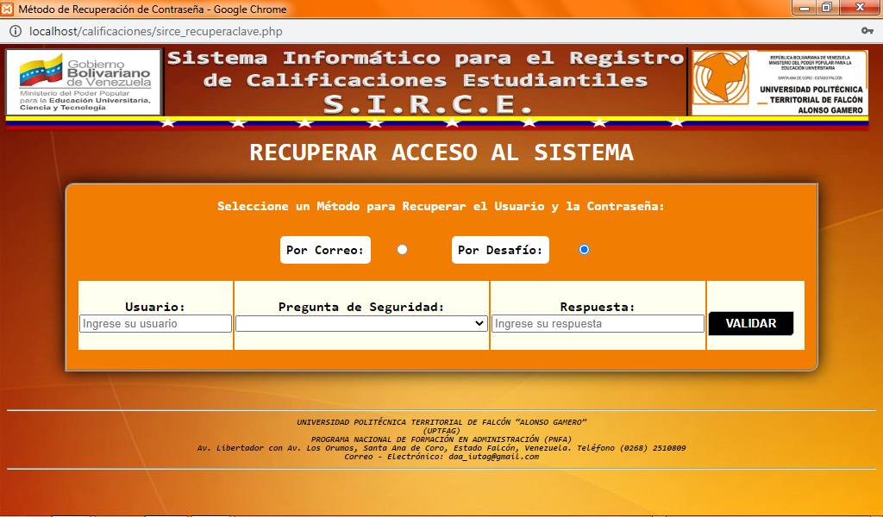

Slide 14
PANTALLA DE REGISTRO PARA USUARIOS (AS)

Slide 16
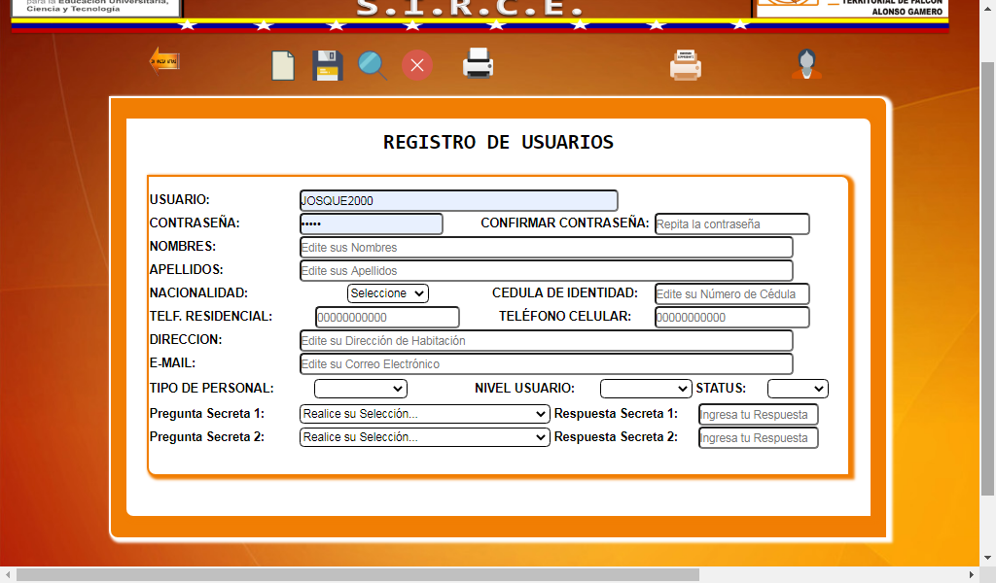

Slide 17
PANTALLA DE REGISTRO DE DOCENTES

Slide 18
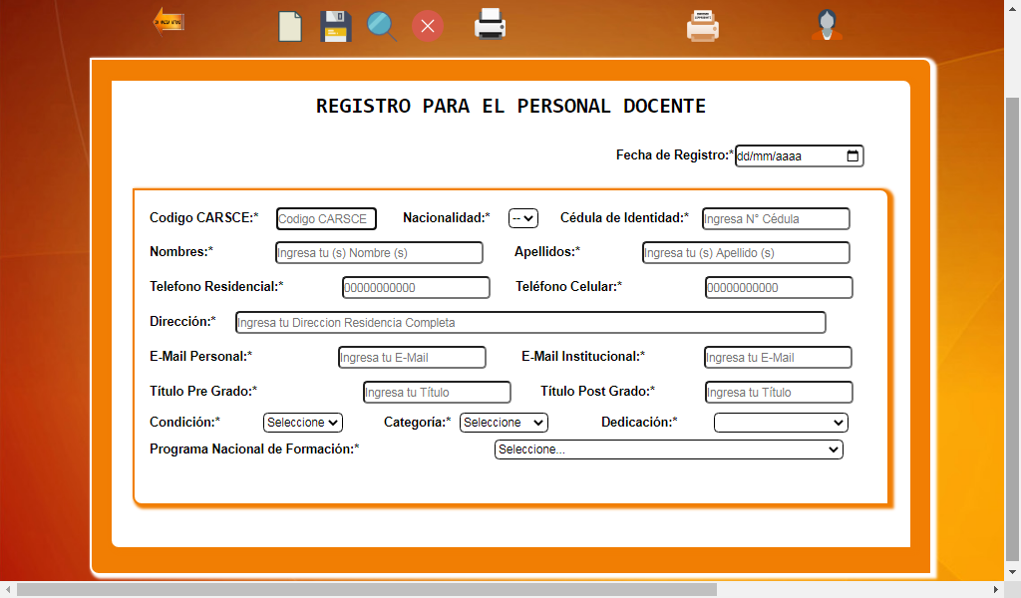

Slide 19
PANTALLA DE INGRESO MALLAS Y U.C.

Slide 20
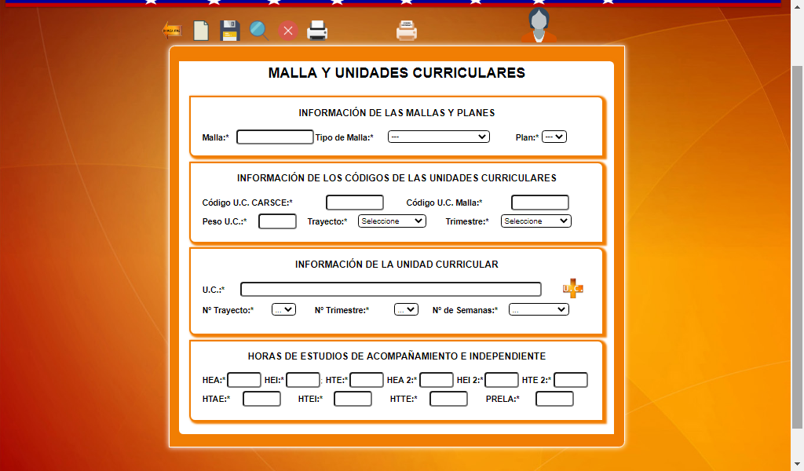

Slide 21
PANTALLA DE INGRESO DE LOS PERÍODOS ACADÉMICOS

Slide 22
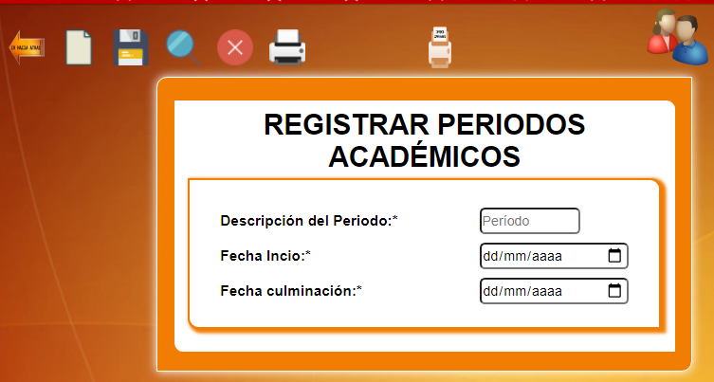

Slide 23

PANTALLAS DEL MENU

Slide 24
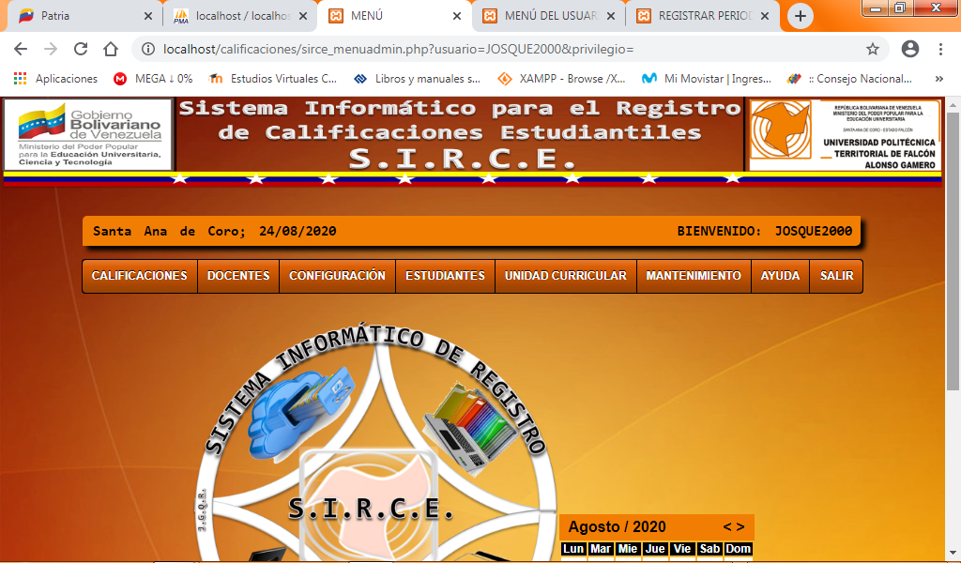
Agregar
Agregar
Usuarios
Nuevo Usuario
Modificar Usuario

Slide 25
Agregar
Agregar Malla y U.C. Curricular
Agregar Período Académico
Agenda Departamental
Base de Datos
Acerca de…
Manuales
Respaldo de BD
Restauración de BD
Manual del Administrador
Manual de Usuario

Slide 26
PANTALLA DE INGRESO DE ESTUDIANTES

Slide 27
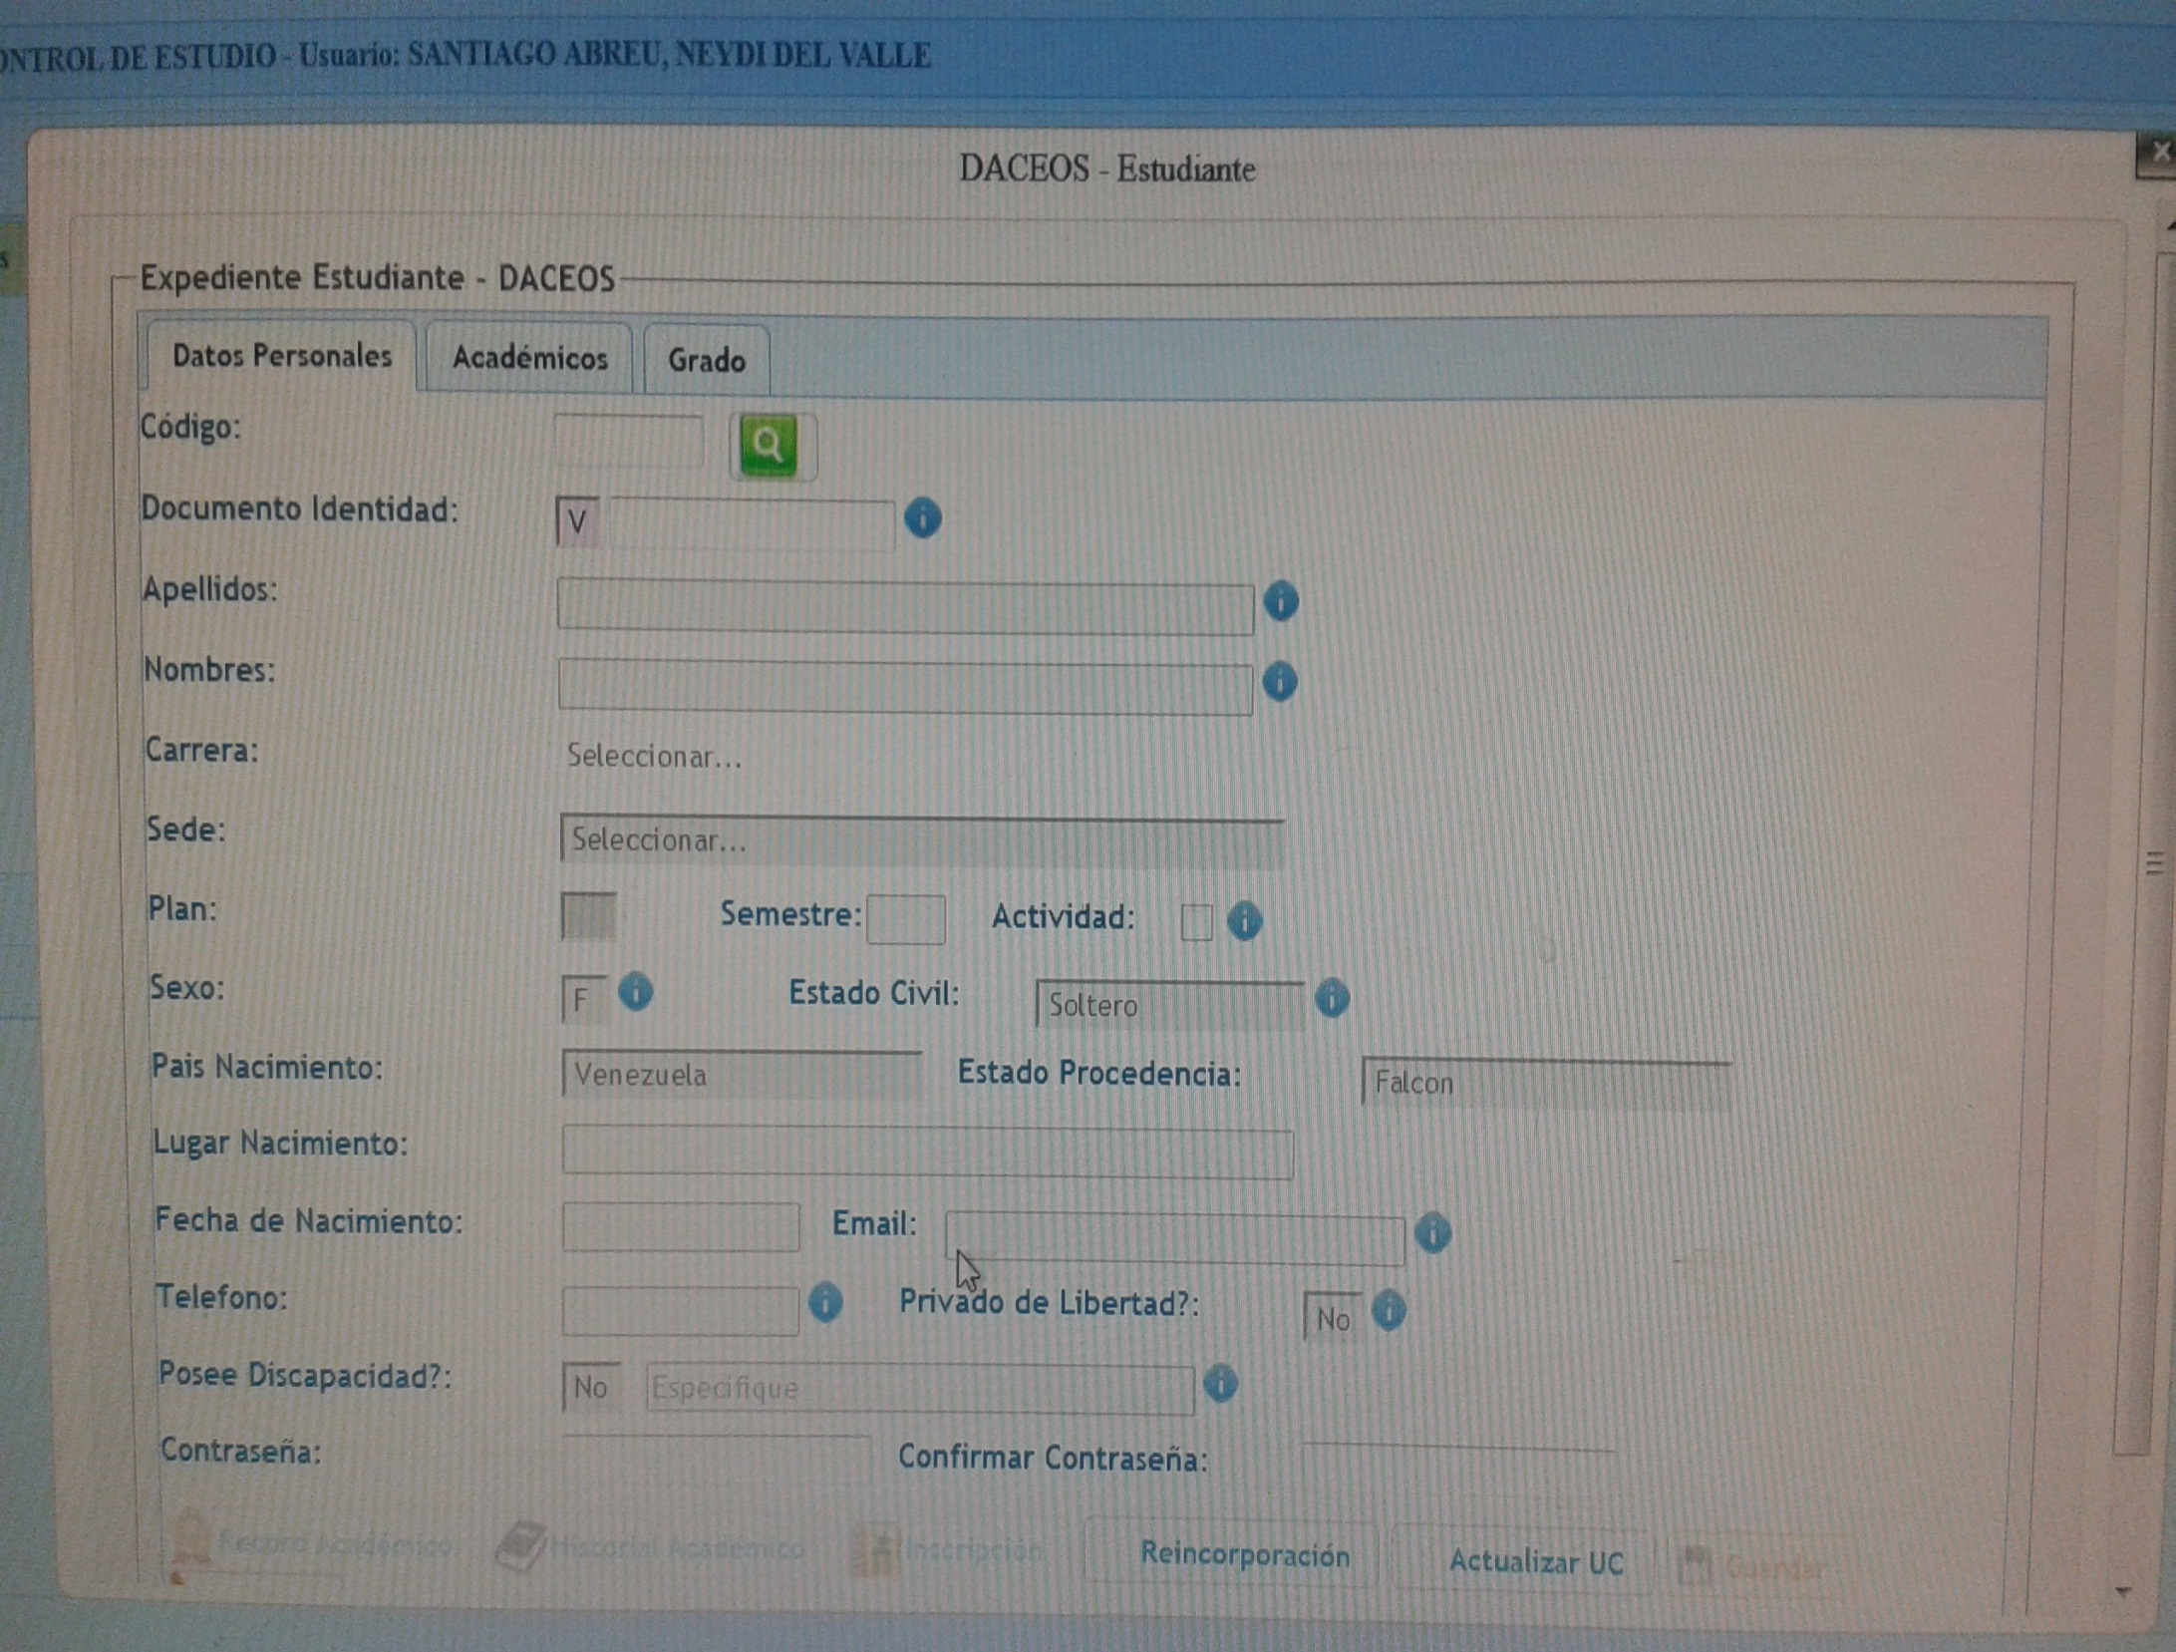

Slide 30
OTRO MODELO DE MENU A ELABORAR

Slide 31



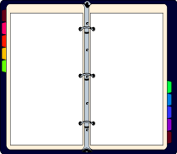





CALIFICACIONES
CONFIGURACIÓN
UNIDAD CURRICULAR
ESTUDIANTES
MANTENIMIENTO
AYUDA
SALIR

Slide 32
PANTALLAS PARA INSERTAR EN ACTAS LAS CALIFICACIONES

Slide 33
UNIDAD CURRICULAR:
CODIGO U.C.:
SECCIÓN:
U.C.:

Slide 34
PANTALLAS PARA LOS REPORTES DE ACTAS DE CALIFICACIONES

Slide 35
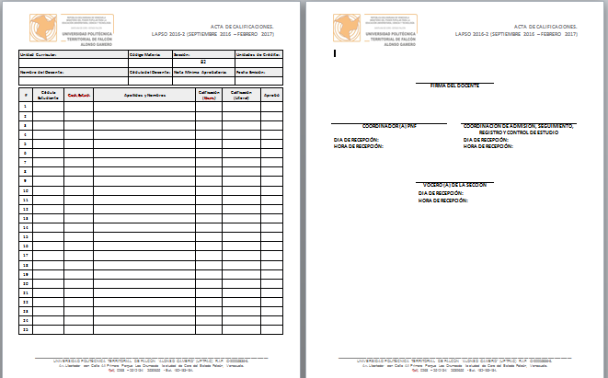

Slide 36
IMÁGENES ELABORADAS PARA EL SISTEMA: SIRCE

Slide 37
INSERTAR DOCENTES

Slide 38






DE CALIFICACIONES ESTUDIANTILES
SISTEMA INFORMÁTICO DE REGISTRO
S.I.R.C.E.
J.G.Q.R.

Slide 39


Slide 40

